Slide 1

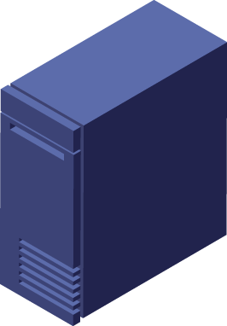

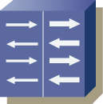

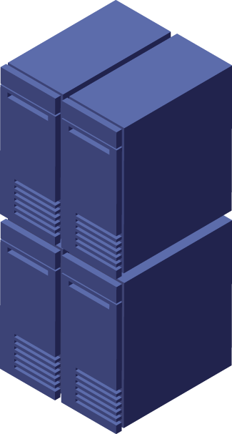


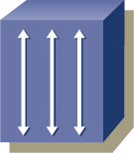
移动主中心
云能分中心
集群服务器
网络交换层
安全审计层
安全审计层
算力资源池
互联网
Vpn设备
3台CPU服务器
管理交换机
防火墙
防火墙
业务交换机
安全设备
存储服务
安全设备
A800、910B
未分配GPU资源
网络交换层
移动分中心
网络交换层
算力资源
管理交换机
专线
存储资源
业务交换机
3台H800GPU

Slide 2
移动主中心
云能分中心
集群服务器
网络交换层
安全审计层
安全审计层
算力资源池
互联网
Vpn设备
3台CPU服务器
管理交换机
防火墙
防火墙
业务交换机
安全设备
存储服务
安全设备
A800、910B
未分配GPU资源
网络交换层
移动分中心
网络交换层
算力资源
管理交换机
专线
存储资源
业务交换机
3台H800GPU

Slide 3

320台8卡910B
400Gb
8卡910B服务器
网卡层面数据参考
8*200Gb网卡
业务网卡2*25Gb
存储网卡1*200Gb
带外千兆电口
CE9855
32G * 400Gb口
200Gb
基于华为CE9855交换机做三层clos-Rocev2网络架构
按照收敛比1:1计算
合计：80+80+40=200台CE9855交换机
注：端口没有剩余，全部用满
参数网络平面ROCE
leaf ：80 台CE9855
上行1280个400G
下行1280个400G
spine ： 80 台CE9855
上行1280个400G
下行1280个400G
super-spine ：40 台CE9855
上行 1280个400G
注：这里只考虑计算网络平面，存储、业务不涉及

Slide 4
320台8卡910B
400Gb
8卡A800服务器，12台H800
网卡层面数据参考
8*200Gb ib网卡
业务网卡2*25Gb
存储网卡1*200Gb
带外千兆电口
ROCE交换机：
64G * 400Gb口
200Gb
按照收敛比1:1计算，基于roce交换机
做二层clos网络架构
合计：40+20=60台 64*400G roce交换机
leaf ：40 台IB 64*400
上行1280个400Gb
下行1280个400Gb
spine ： 20 台IB 64*400
上行1280个400Gb
参数网络平面ROCE
注：这里只考虑计算网络平面，存储、业务不涉及

Slide 5
224台A800 + 12台H800
400Gb
8卡A800服务器，12台H800
网卡层面数据参考
8*200Gb ib网卡
业务网卡2*25Gb
存储网卡1*200Gb
带外千兆电口
ROCE交换机：
64G * 400Gb口
200Gb
按照收敛比1:1计算，基于ROCE，做二层clos网络架构
合计：30+15=45台 64*400G ROCE交换机
leaf ：30 台 64*400
上行960个400Gb
下行960个400Gb
spine ： 15 台 64*400
上行960个400Gb
参数网络平面ROCE
注：这里只考虑计算网络平面，存储、业务不涉及

